Slide 1
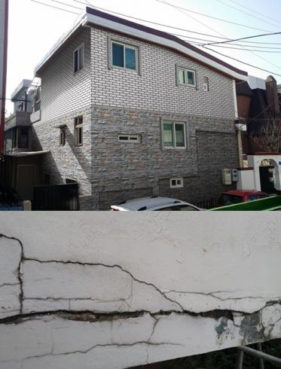
드론 기반 국내 건물 안전 관리 프로그램
조선대학교 IT융합대학 컴퓨터공학과 1조 ‘디비디비딥’
과목명 : 산학캠스톤디자인1(02분반)
발표일자 : 2018/04/11
담당교수 : 정현숙 교수님
조원 : 이대경/송남주/김지웅/강일송/김지우
발표자 : 송남주(Chosun Univ.)

Slide 2
산학캡스톤디자인1(02분반)
목차
드론 기반 국내 건물 안전 관리 프로그램 – 팀원 소개
드론 기반 국내 건물 안전 관리 프로그램 – 개발 동기
드론 기반 국내 건물 안전 관리 프로그램 – 개발 환경
드론 기반 국내 건물 안전 관리 프로그램 – 진행 과정
드론 기반 국내 건물 안전 관리 프로그램 – 개발 일정

Slide 3
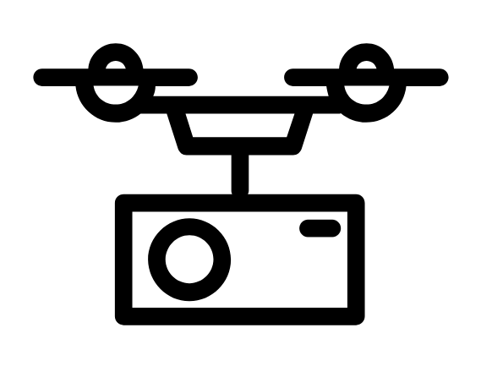
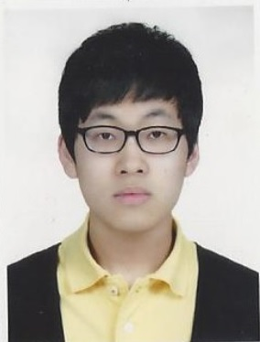
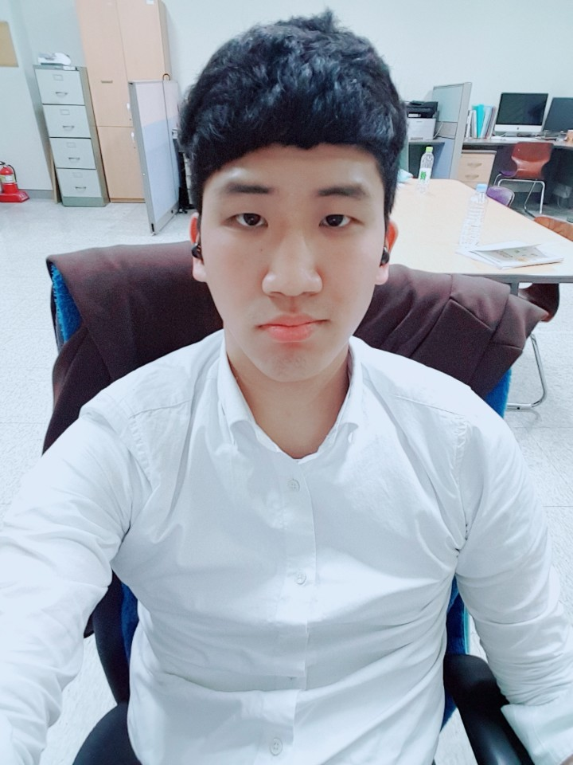
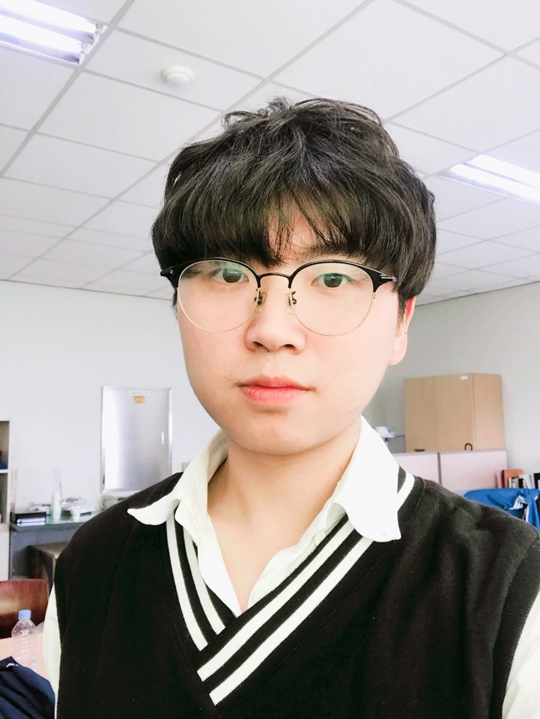
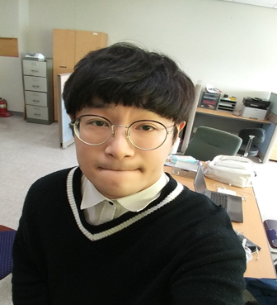

산학캡스톤디자인1(02분반)
팀원 소개
현장 전송용
어플리케이션 제작
서버 구성 및 웹 파싱
Yolo 코드 분석 및 수정
이대경
송남주
강일송
김지웅
김지우
20124956
bigkyoung2@gmail.com
20124918
vovwi5142@gmail.com
20134845
tcagt357@gmail.com
20124899
cdkgw11@hanmail.net
20144758
innate0913@naver.com
2 / 14

Slide 4
산학캡스톤디자인1(02분반)
개발 동기
최근 포항 지진 등 사건 사고로 인해 건물 안전에 대한 관심이 증가되고 있음
1
건물 안전 관측 기술의 현 실황은 동영상을 찍어서 차후 현장분석을 하는 방식
2
Yolo 학습과 드론을 통해 정밀하고 빠르게 검사하는 방식으로 제작하려고 함
3
3 / 14

Slide 5



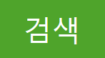
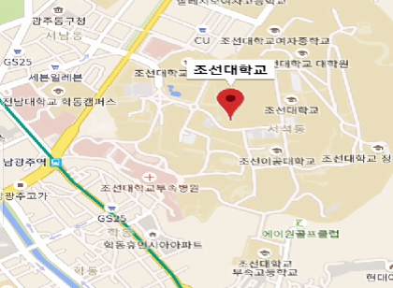




산학캡스톤디자인1(02분반)
구성 예상도
7) 정보 평가 수정
안드로이드 앱
DB 서버
조선대학교
1) 데이터 검색
2) 공공DB
[주소, 이름,
시설물 관리번호]
동구 필문대로 309
3) 관리 데이터 가져오기
※ 구글 GPS API 사용
YOLO 서버
6) Yolo(v2, v3) 출력 값
드론
4) 드론 화면 보여주기
(WiFi 통신)
5) Darknet 실행
4 / 14

Slide 6
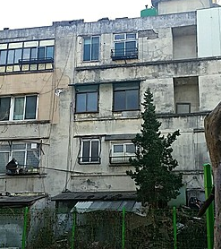
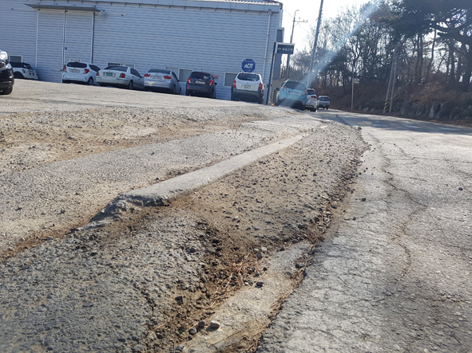
산학캡스톤디자인1(02분반)
기대 효과
1) 공공 데이터를 활용한 체계화된 시설 관리가 가능
2) 고층 건물 등의 인력 관리가 제한된 지역의 관리가 가능
3) Yolo 학습을 통한 정밀한 건물 관리가 가능
노후화된 건물 관리
차후 반복적인 기계 학습을 통한 인식률 증가와
도로와 관련된 공동 데이터가 구축될 경우 도로 관리도 가능
도로 관리
5 / 14

Slide 7
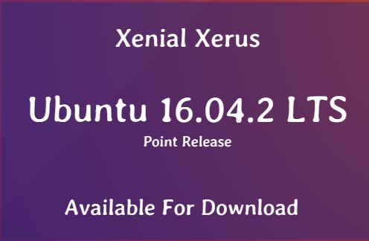





산학캡스톤디자인1(02분반)
개발 환경
운영체제 Ubuntu 16.04.2
Yolo 사용을 위한 툴 Visual studio 2015
현장 영상 처리용 어플 개발
Android Studio 2.3.3
서버 구성을 위한 node.js 8.11.1 LTS
실시간 이미지 검출 프로그램 yolo v2
https://pjreddie.com/darknet/yolo/
NoSQL 데이터베이스 시스템 mongoDB 3.6
https://www.mongodb.com/
6 / 14

Slide 8
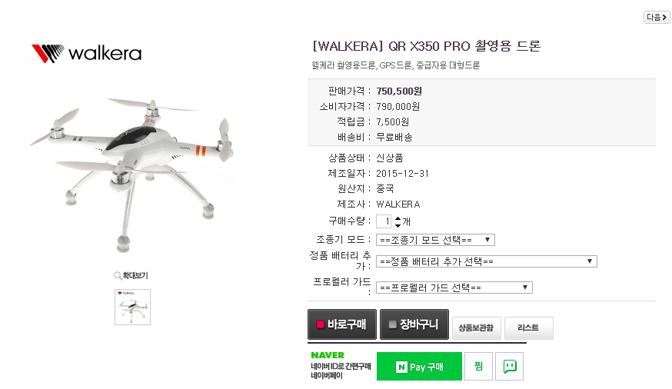
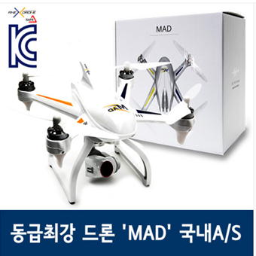
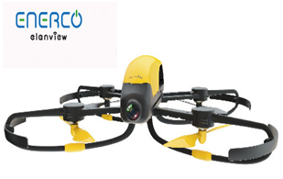
산학캡스톤디자인1(02분반)
개발 환경 – 비용 처리
296,000원
699,000원
790,000원
이미지 처리를 위한 영상 촬영 기능을 기본으로 탑재한 드론을 구입해야 되기 때문에 촬영용 드론을 구입해야 함
7 / 14

Slide 9
산학캡스톤디자인1(02분반)
개발 환경 – 비용 처리
예산항목 | 비용 |  | 구성비율(%)
 | 산출내역 | 예상 금액(원)
재료비 | 드론 | 700,000 | 70%
제작비 | 공기계 , 서버 컴퓨터 대여, 제본비 등 | 250,000 | 25%
문헌구입비 | 실무에 바로 적용하는 Node.js | 50,000 | 5%
8 / 14

Slide 10
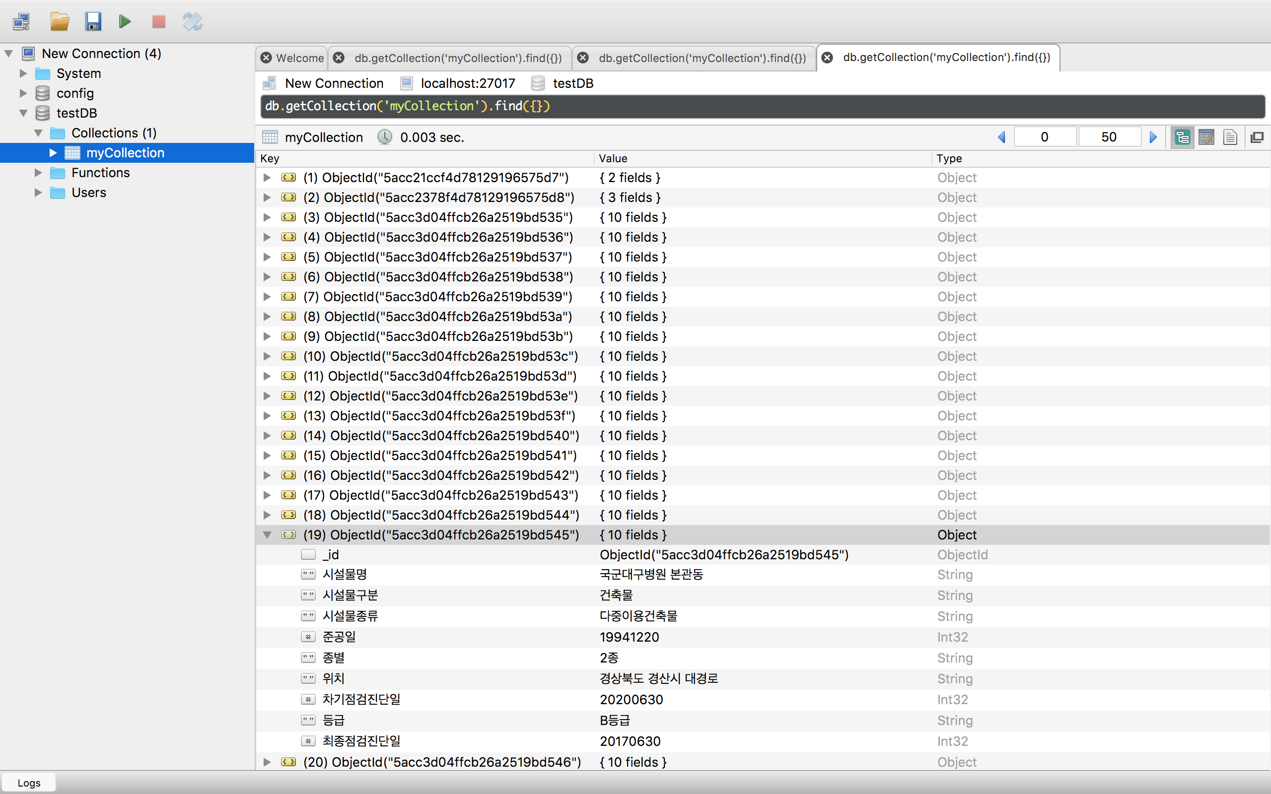
산학캡스톤디자인1(02분반)
진행 과정
데이터 수집 - 데이터 분석 - 데이터 처리
수집 = 공공데이터
9개 필드, 레코드 28972개
데이터 분석 / 처리
데이터 타입 도메인은 뭔지 분석해서 오기
한 장으로 제출하기 / 그 주에 본인들이 한 거
관련사이트 모두 적으세용!
9 / 14

Slide 11
산학캡스톤디자인1(02분반)
진행 과정
9 / 14

Slide 12
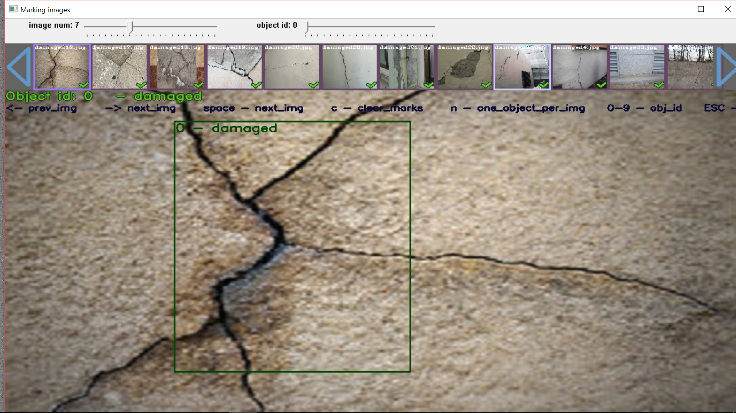
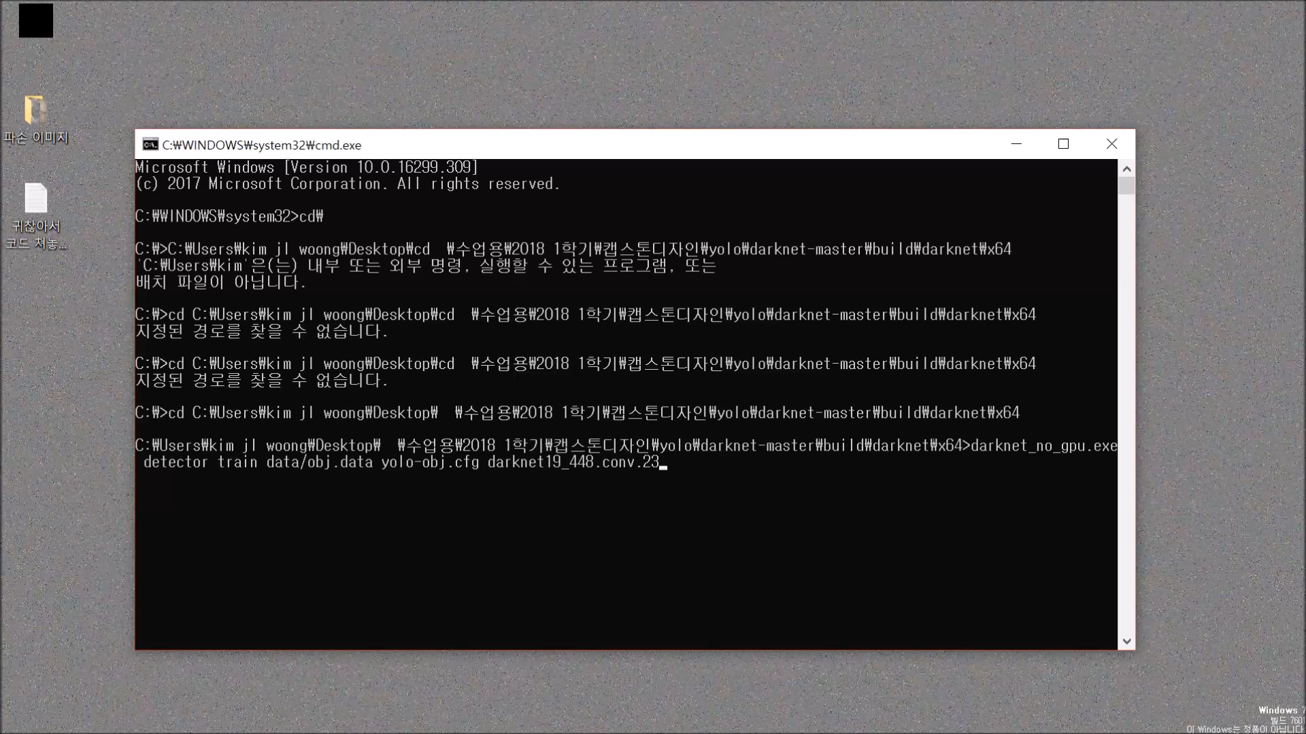
산학캡스톤디자인1(02분반)
진행 과정
1
이미지의 좌표값을 입력받아서
2
Yolo_mark를 이용해서 반복학습
10 / 14

Slide 13
산학캡스톤디자인1(02분반)
진행 과정
https://github.com/cocobino/Capstone_BigData
11 / 14

Slide 14
산학캡스톤디자인1(02분반)
진행 일정
추진 내용 | 수행 기간(월) (계획 표시 : ■, 수요일 기준 ) |  |  |  |  |  |  |  |  |  |  |  |  |  | 비고
 | 3월 |  |  |  | 4월 |  |  |  | 5월 |  |  |  |  | 6월
 | 2 | 3 | 4 | 5 | 1 | 2 | 3 | 4 | 1 | 2 | 3 | 4 | 5 | 1
과제선정
제안서, 설계
중간검토
구현 현황, 문제점 피드백
1차 구현내용 문제 점검, 보완
2차 구현내용 문제 점검, 보완
최종 완성, 디버깅
캡스톤 대회 참가
12 / 14

Slide 15
산학캡스톤디자인1(02분반)
차주 일정
Yolo 학습된 데이터를 처리하기 위한 서버 작업
안드로이드 어플리케이션에서 서버로 연동
Yolo 데이터 학습
13 / 14

Slide 16
산학캡스톤디자인1(02분반)
QnA
14 / 14

Slide 17

산학캡스톤디자인1(02분반)
드론 기반 국내 건물 안전관리 프로그램

